Slide 1
CHAPTER 06 필터링
필터링

Slide 2
목차
6.1 블러 필터
6.2 미분 필터
6.3 일반적인 필터 연산
6.4 모폴로지 연산
6.5 템플릿 매칭

Slide 3
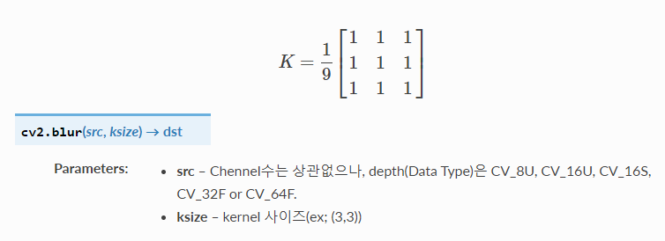
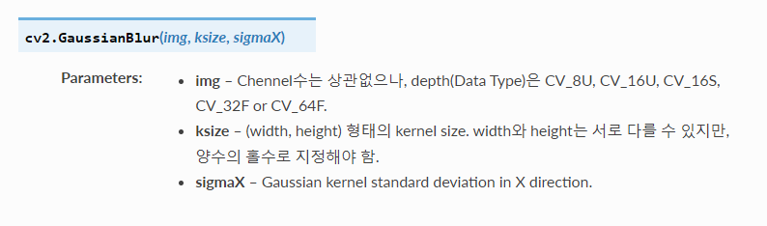
6.1 블러 필터
blur(), boxFilter()
4 가지 형태의 블러 방법 중 가장 기초적인 방법
GaussianBlur()
Kernel 사용은 같지만, Gaussian 함수를 이용해서 블러를 적용

Slide 4
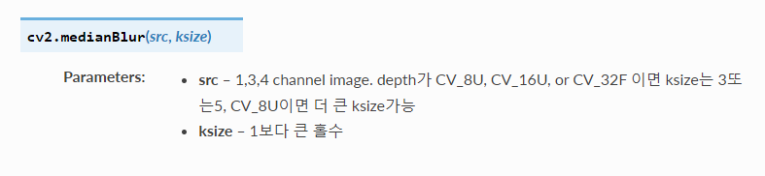
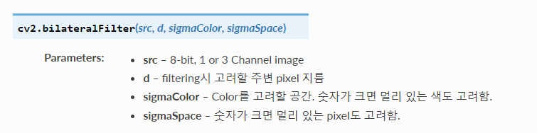
6.1 블러 필터
medianBlur()
주위 kernel 의 픽셀값을 정렬해서 중간값을 사용
bilateralFilter()
경계선을 유지하면서 Gaussian Blur처리를 해주는 방법

